Slide 1

RT-Thread 物联网操作系统
——杰杰
博客 : https://blog.csdn.net/jiejiemcu
GitHub : https://github.com/jiejieTop
Email : jiejietop@gmail.com
QQ / WeChat : 1161959934
微信公众号
本讲义版权归杰杰所有
2019

Slide 2
目录
系统时钟管理
重定向rt_kprintf()函数
系统的配置
线程设计的要点

Slide 3
系统时钟管理

Slide 4
重定向rt_kprintf()函数
在 RT-Thread 中， 有一个打印函数 rt_kprintf()供用户使用，方便在调试的时候输出各种信息。 rt_kprintf()函数在 kservice.c 中实现，是属于内核服务类的函数。
如果使用设备驱动，则通过设备驱动函数将 rt_log_buf 缓冲区的内容输出到控制台。否则则由 rt_hw_console_output 函数处理， 这个函数需要用户单独实现。
所以我们要重定向这个函数的实现：

Slide 5
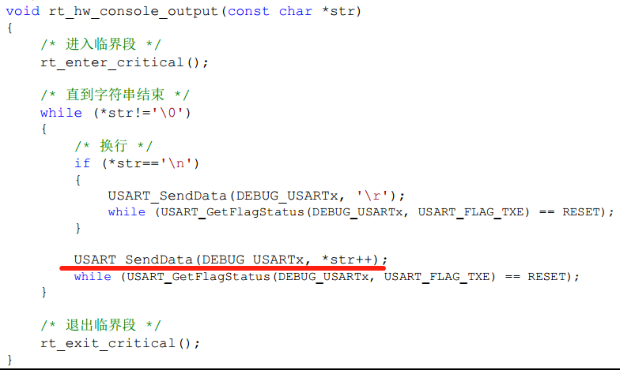

Slide 6
系统的配置

